Slide 1
Prvky trojuholníka a jeho vlastnosti

Slide 2
C
a
b
Definícia:
Nech sú v rovine dané tri rôzne body A, B, C, neležiace na jednej priamke. Trojuholníkom nazývame prienik polrovín 𝐴𝐵𝐶,𝐴𝐶𝐵 a 𝐵𝐶𝐴 . Označujeme: Δ ABC.
body A, B, C nazývame vrcholy trojuholníka,
úsečky AB, AC, BC nazývame strany trojuholníka,
konvexné uhly ∢CAB, ∢ABC, ∢BCA nazývame vnútornými uhlami trojuholníka.
A
c
B

Slide 3
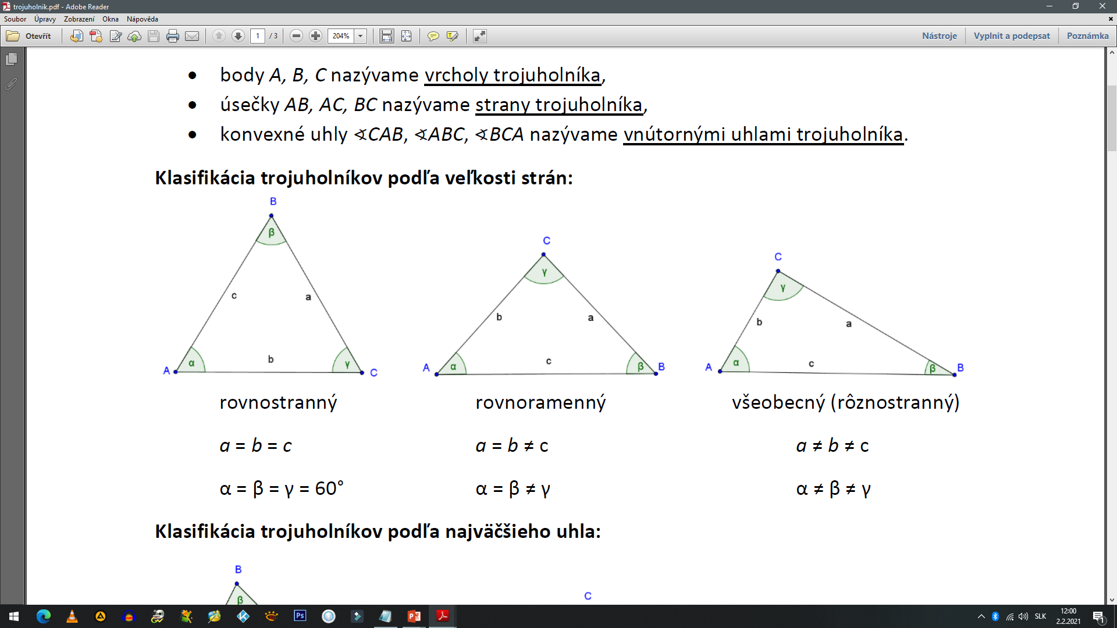
Klasifikácia trojuholníkov podľa veľkosti strán

Slide 4
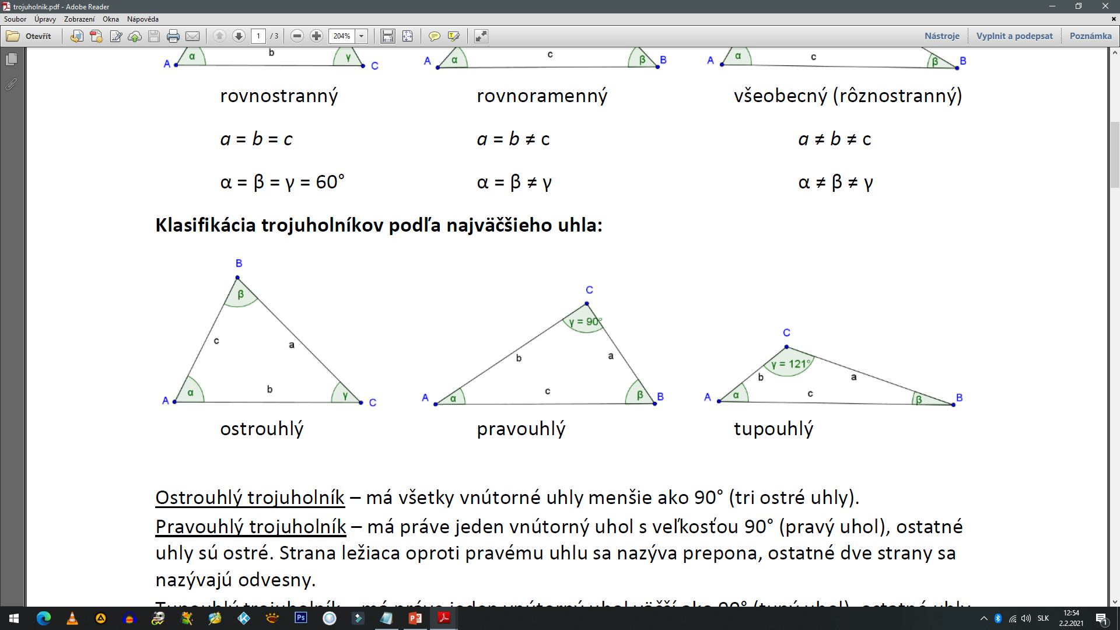
Klasifikácia trojuholníkov podľa najväčšieho uhla:
Ostrouhlý trojuholník – má všetky vnútorné uhly menšie ako 90° (tri ostré uhly).
Pravouhlý trojuholník – má práve jeden vnútorný uhol s veľkosťou 90° (pravý uhol), ostatné uhly sú ostré. Strana ležiaca oproti pravému uhlu sa nazýva prepona, ostatné dve strany sa nazývajú odvesny.
Tupouhlý trojuholník – má práve jeden vnútorný uhol väčší ako 90° (tupý uhol), ostatné uhly sú ostré.

Slide 5
V každom trojuholníku platí:
súčet veľkostí vnútorných uhlov je 180°
α + β + γ = 180°
najväčší uhol leží oproti najväčšej strane, najmenší oproti najmenšej.
súčet dvoch strán je vždy väčší ako tretia strana (trojuholníková nerovnosť).
a + b > c
a + c > b
b + c > a

Slide 6
Výška trojuholníka
výškou trojuholníka nazývame úsečku, ktorá leží na priamke prechádzajúcej vrcholom trojuholníka a kolmej na protiľahlú stranu. Navyše je spojnicou toho vrcholu a prieniku kolmice so stranou.
Výšky trojuholníka :
sú to najkratšie vzdialenosti vrcholov od protiľahlých strán resp. priamok preložených týmito stranami,
všetky tri výšky sa pretínajú v jednom bode (O = ortocentrum),
v ostrouhlom trojuholníku je priesečník výšok vo vnútri trojuholníka,
v pravouhlom trojuholníku je priesečník výšok totožný s vrcholom trojuholníka, pri ktorom je pravý uhol,
v tupouhlom trojuholníku je priesečník priamok preložených výškami mimo trojuholníka.

Slide 7
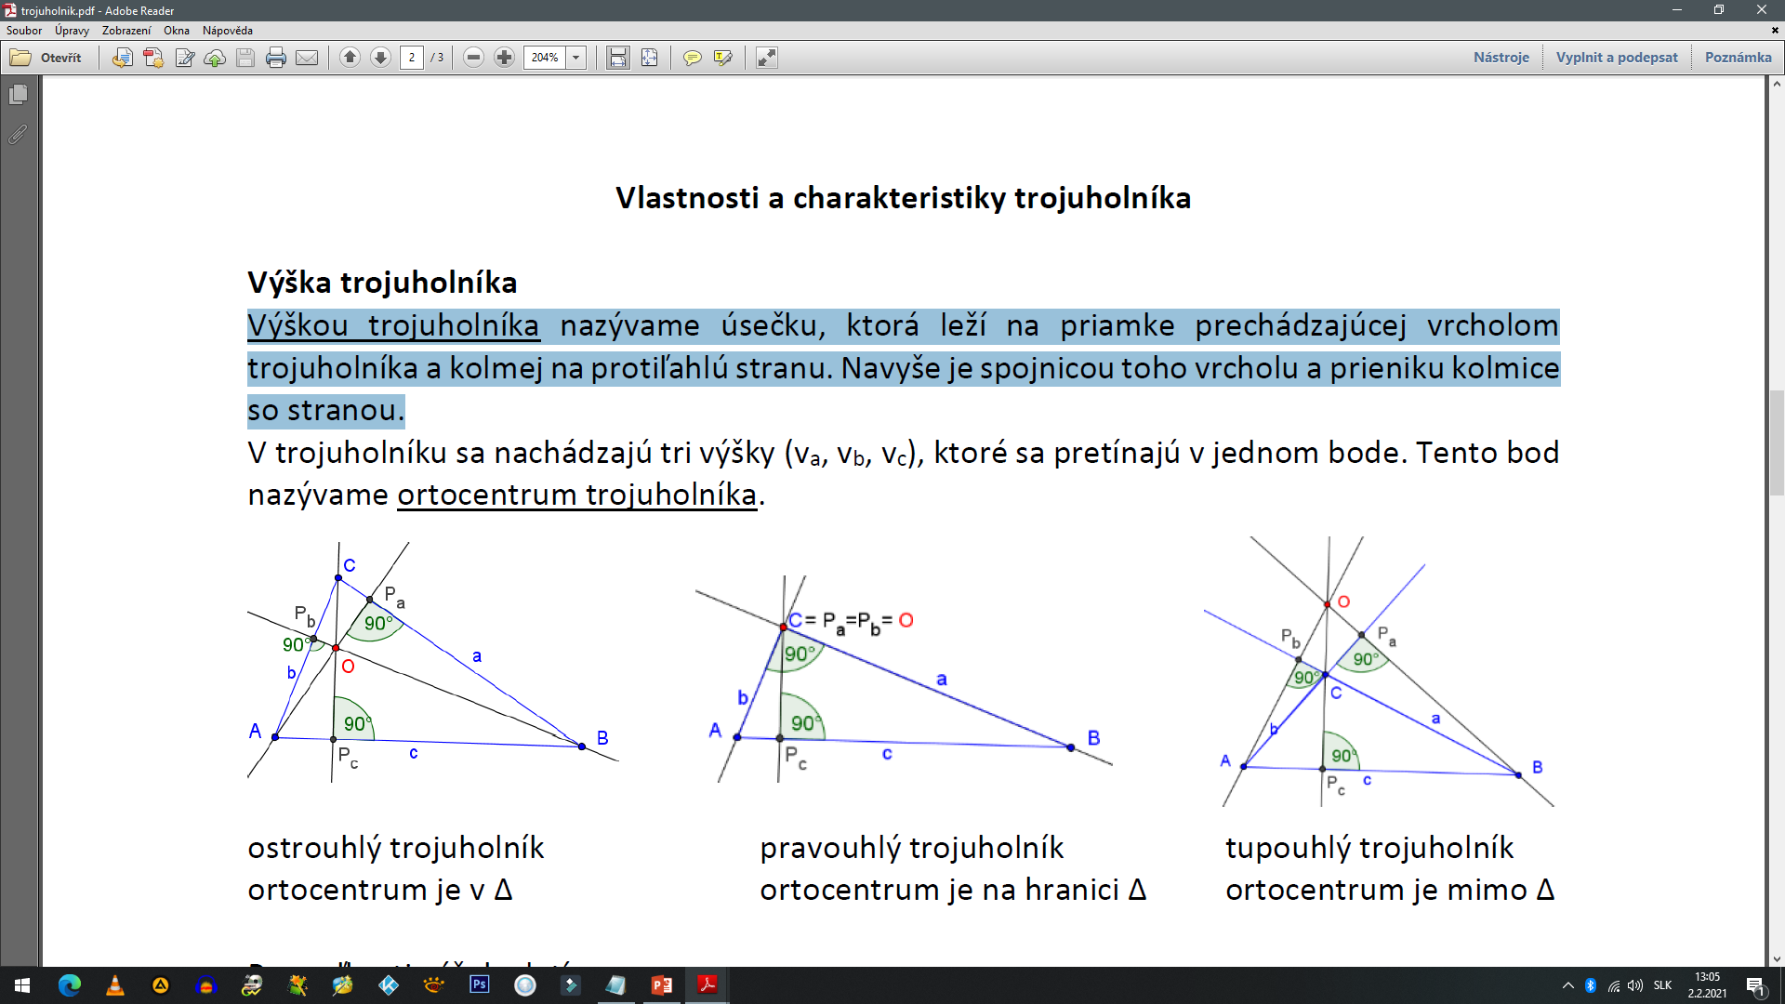

Slide 8
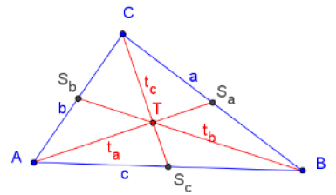
Ťažnice a ťažisko
ťažnicou trojuholníka nazývame úsečku, ktorá spája vrchol trojuholníka so stredom protiľahlej strany,
všetky tri ťažnice sa pretínajú v jednom bode, ktorý sa volá ťažisko T trojuholníka,
ťažisko trojuholníka je vzdialené dve tretiny dĺžky ťažnice od vrchola trojuholníka a jednu tretinu dĺžky ťažnice od stredu strany,
ťažisko leží vo vnútri v každom type trojuholníka.

Slide 9
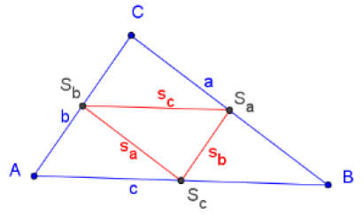
Stredné priečky trojuholníka
sú to spojnice stredov strán trojuholníka,
sú rovnobežné s prislúchajúcimi stranami t.z. so stranou, ktorej stredom neprechádza,
ich dĺžky sú vždy polovičnou dĺžkou z prislúchajúcich si rovnobežných strán,
rozdeľujú trojuholník na štyri zhodné menšie trojuholníky.

Slide 10
Ďakujem za pozornosť

